Slide 1
ОБЛАСТНАЯ КОНФЕРЕНЦИЯ «ИННОВАЦИЯ В ТРАДИЦИИ» СЕКЦИЯ «Менеджмент культурно-досуговых учреждений: практика управленческой деятельности руководителя, задачи и перспективы» тема «Вести из области». Популяризация Года культурного наследия» 12-13 декабря 2022 года

Slide 2
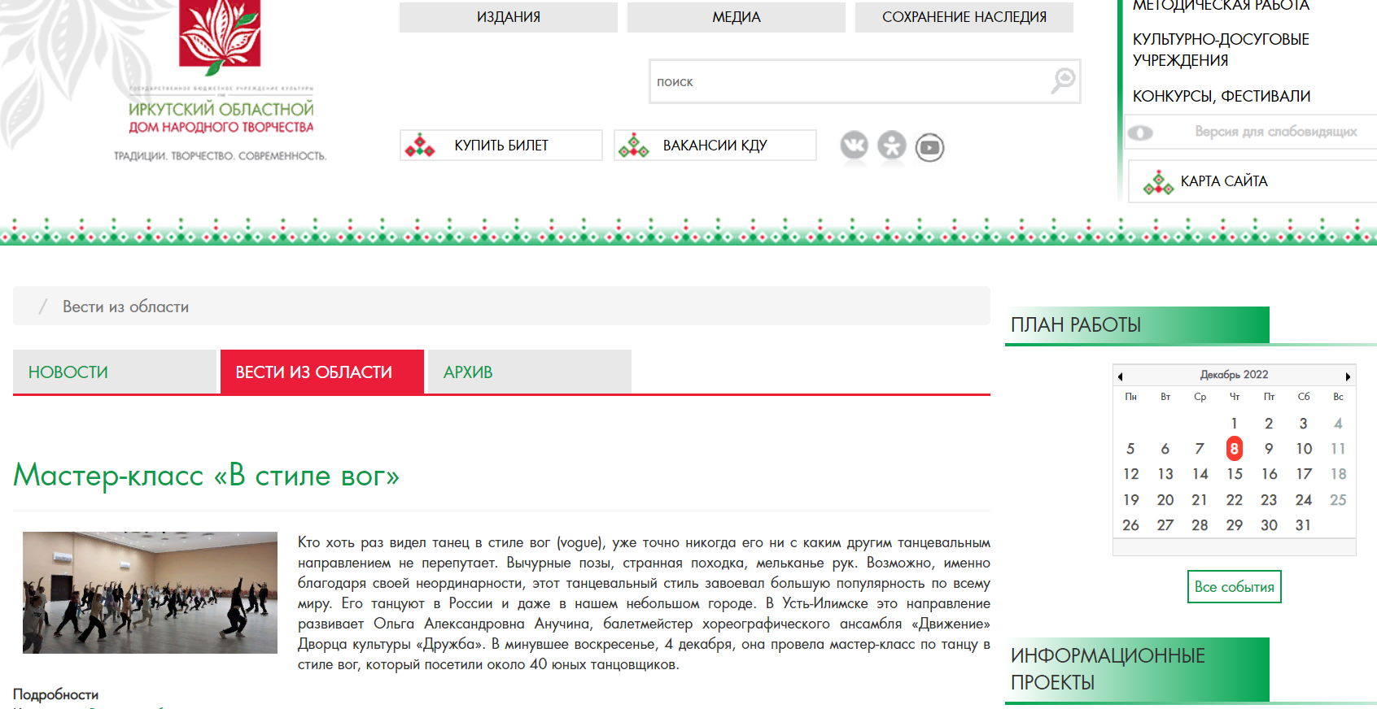
сайт ГБУК «ИОДНТ», вкладка «Вести из области» .

Slide 3
Цель и задачи вкладки http://www.iodnt.ru/vesti-iz-oblasti .
Цель – создание единой площадки смотра деятельности
всех КДУ Иркутской области.
Задачи:
1. популяризация деятельности КДУ;
2. обмен опытом, знакомство;
3. умение работать с текстами.

Slide 4
Требования к оформлению текста .
1. Название текста
2. Лид (вступительная часть)
(информационный повод, привязка к дате и месту)
3. Основной текст
(раскрыть тему, рассказать интересные факты и нюансы, протокол отдельным файлом, фотографии, аудио и видео)
4. Вывод, заключительная часть
5. Подпись
(фамилия, имя, должность, место работы, населенный пункт)

Slide 5
Темы и количество публикаций в 2022 г. .
1. Праздники (государственные, военные, семейные) – 29
2. Праздники (детские) – 10
3. Праздники (народные) – 10
4. Мастер-классы – 5
5. Конкурсы – 8
6. Концерты – 30
7. Фестивали – 22
8. Театр – 18
9. Экскурсии, путешествия – 4

Slide 6
Темы и количество публикаций в 2022 г. .
10. Патриотические акции – 6
11. Проекты – 5
12. Творческие встречи – 3
13. Презентация издания – 1
14. Достижения (награды, присвоение звания) – 2
15. Семинар, тематические уроки – 2
16. Юбилеи – 2
17. Выставки – 2

Slide 7
Темы публикаций о Годе культурного наследия народов России, 2022 г. .
«Путешествие автоклуба в Год культурного наследия», Галина Сухова, зав. автоклубом МКУК «Межпоселенческий культурный центр администрации Черемховского районного муниципального образования» 16.02.2022
(105 просмотров)
«Старт Года культурного наследия народов России в Саянске», информация Управления культуры Саянска 17.02.2022
(122 просмотра)

Slide 8
Количество публикаций по районам в «Вести из области» – 2022 .
Всего публикаций: 163 (2020 – 93, 2021 – 163)
Тайшетский район – 53
Усть-Илимск – 38
Усольский район – 35
Куйтунский район – 13
Черемховский район – 11
Черемхово – 8
Заларинский район – 2
Братск – 1
Саянск – 1
Усть-Ордынский район – 1

Slide 9
Целевая аудитория и количество просмотров вкладки «Вести из области» .
Целевая аудитория:
специалисты КДУ Иркутской области и РФ;
участники клубных формирований, посетители, родители;
студенты вузов, преподаватели, исследователи;
любители народного творчества
Просмотры:
268 – статья «Vivat, талант» – 2022. Автор – Анастасия Татаринова, хормейстер НКГ «АРТек», Усольский район;
159 – статья «Акатуй приглашает друзей». Автор – Елена Вяткина, худ. рук. Джогинского ДДиТ Тайшетского района

Slide 10
Авторы статей .
г. Усть-Илимск: Татьяна Рычкова, Евгения Макарцова, Светлана Байрамова, Ирина Войтенко, Вера Баженова
Тайшетский район: Татьяна Романова, Наталья Гапонько, Ксения Жмулева, Оксана Николаева, Валентина Ильина, Елена Далинкевич, Елена Ускова, Альбина Ромыш, Алена Михеенко, Ирина Морозова, Олеся Маковозова, Мария Ляуданскене, Наталья Перминова, Светлана Дранишникова, Лариса Жигулова, Елена Вяткина
г. Черемхово: Ирина Папина, Елена Ермакова
Черемховский район: Алена Овсянникова, Виктория Димова, Карина Шиш, Галина Сухова, Галина Макарова, Светлана Гацко, Тамара Потылицына, Светлана Зианурова
Усольский район: Анастасия Татаринова, Ирина Федюшкина, Татьяна Новокрещенова, Екатерина Ермакова, Кристина Федькина, Галина Макарова, Татьяна Поднебесова, Елена Литовкина, Ольга Миронова, Лариса Гребнева
Куйтунский район: Наталья Иванишко, Игорь Калашников, Елена Бойко, Марина Рыкова, Людмила Николаева, Надежда Титоренко, Надежда Бурак, Александра Джанджгава

Slide 11
Победители по количеству публикаций .
1 Рычкова Татьяна Анатольевна, заведующий методическим отделом МАУК ГДК «Дружба» г. Усть-Илимска (28 публ.)
2. Литовкина Елена Викторовна, заведующий ОСП РЦТТ, Усольский район, р. п. Мишелёвка (17 публ.)
3. Гапонько Наталья Николаевна, методист МРДК «Юбилейный», Тайшетский район (12 публ.)
4. Романова Татьяна Павловна, ведущий методист МРДК «Юбилейный», Тайшетский район (10 публ.)
5. Ляуданскене Мария Александровна, директор Центра культуры и кино «Надежда» г. Бирюсинска, Тайшетский район (9 публ.)

Slide 12
Спасибо за внимание!
Спикер: Разумная Наталья Витальевна
ГБУК «ИОДНТ»
8 (3952) 24-23-21
ocnt-info2010@yandex.ru

